Slide 1

조인트리 중식 예약 프로그램
기술 및 기능
1. 시스템 요구사항
2. 기능 요구사항
JOINTREE

Slide 2

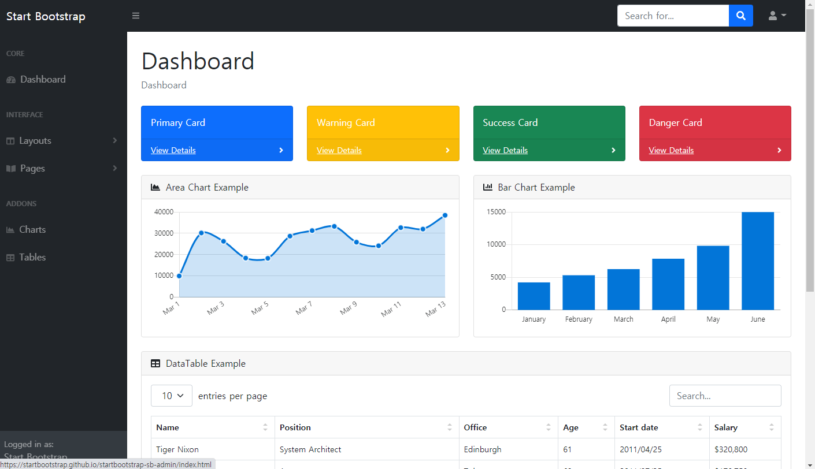




Part 1
Ⅰ
기술 및
기능
1. 시스템 요구사항
가. 목표시스템 개념도
목표시스템 개념도
평가항목
전략 및 방법론 | 사업 이해도
 | 추진전략
 | 추진체계
수행계획 | 시스템 요구사항
 | 기능 요구사항
 | 성능 요구사항
 | 인터페이스 요구사항
수행기반 | 적용기술
 | 개발환경
 | 보안요구사항
프로젝트 관리 | 일정관리
 | 품질관리
 | 위험 및 이슈관리
프로젝트 지원 | 인수인계
 | 교육훈련
 | 기술지원
 | 하자보수
웹 사용자
조인트리 중식 예약 프로그램
관리자
사용자용 서비스
관리자용 서비스
회원가입/로그인
정보 수정
JOINTREE
식사 예약
식단 조회
식단 평가
공지사항 조회
암호화 솔루션
요청사항 등록
사용자
QR코드 식수 확인
총괄관리자
평가요소
운영자용 서비스
DB 암호화
로그인
기능 요구사항, 기대사항 및 제약사항 등에 비추어 구현 방안이 구체적이고 적절한지와 실현 가능한지를 평가한다.
메뉴 등록
회원가입 요청 승인
JOINTREE
식단 등록/수정
사용자 현황 조회/검색
예약자 확인
회원정보 수정
실 식사자 확인
공지사항 관리
RFP 요구사항
메뉴별 좋아요 수 확인
요청사항 관리
〮 해당 없음
공지사항 등록
일/월별 식수 현황 조회
운영자
요청사항 조회
조인트리 중식 예약 프로그램

Slide 3
Part 1
Ⅰ
기술 및
기능
1. 시스템 요구사항
나. 기능구성도
기능구성도
평가항목
전략 및 방법론 | 사업 이해도
 | 추진전략
 | 추진체계
수행계획 | 시스템 요구사항
 | 기능 요구사항
 | 성능 요구사항
 | 인터페이스 요구사항
수행기반 | 적용기술
 | 개발환경
 | 보안요구사항
프로젝트 관리 | 일정관리
 | 품질관리
 | 위험 및 이슈관리
프로젝트 지원 | 인수인계
 | 교육훈련
 | 기술지원
 | 하자보수
회원가입/로그인
관리자 권한만 이용가능
정보 수정
Mobile Web
식사 예약
회원가입 요청 수락
JOINTREE
식단 조회
회원 정보 수정
식단 평가
QR코드 식수 확인
사용자 현황 조회
사용자
공지사항 조회
사용자 현황 검색
요청사항 등록
일별 식수 현황 조회
회원가입/로그인
월별 식수 현황 조회
평가요소
회원 관리
Mobile Web
기능 요구사항, 기대사항 및 제약사항 등에 비추어 구현 방안이 구체적이고 적절한지와 실현 가능한지를 평가한다.
시스템 관리
식당 운영자, 관리자 권한 이용 가능
식단 등록/수정
JOINTREE
커뮤니케이션
공지사항 등록
예약자 확인
공지사항 수정
RFP 요구사항
실 식사자 확인
공지사항 삭제
〮 해당 없음
메뉴별 좋아요 수 확인
요청사항 조회
관리자 /
식당 운영자
메뉴 등록
조인트리 중식 예약 프로그램

Slide 4


Part 1
Ⅰ
기술 및
기능
1. 시스템 요구사항
다. 개요
개요
평가항목
현재 중식 운영의 문제점
중식 운영 사업 요구사항
전략 및 방법론 | 사업 이해도
 | 추진전략
 | 추진체계
수행계획 | 시스템 요구사항
 | 기능 요구사항
 | 성능 요구사항
 | 인터페이스 요구사항
수행기반 | 적용기술
 | 개발환경
 | 보안요구사항
프로젝트 관리 | 일정관리
 | 품질관리
 | 위험 및 이슈관리
프로젝트 지원 | 인수인계
 | 교육훈련
 | 기술지원
 | 하자보수
중식 운영 문제점
기능 요구사항
금일 정확한 식사 인원을 파악할 수 없어 잔반이 남는 경우가 많음
금일 식단을 알 수 없음
식사 확인 수기 작성의 불편함
일별 월별 식수 통계를 한 번에 확인할 수 없음
회원관리
관리자, 식당 운영자, 시용자 3가지 권한으로 구분
관리자 승인 후 회원가입 완료
식단관리
식당 운영자 권한만 이용가능
일별 식단 등록 및 수정
금일 예약 현황 조회
실 식사자 현황 조회
메뉴별 좋아요 현황 조회
기대효과
QR 인식으로 간편함을 더한 서비스
공지
시스템관리
사용자 현황 조회 및 검색
일별, 월별 식수 현황 그래프로 조회
위험상황
평가요소
식사 확인
수기작성의
번거로움 해결
기능 요구사항, 기대사항 및 제약사항 등에 비추어 구현 방안이 구체적이고 적절한지와 실현 가능한지를 평가한다.
커뮤니케이션
식단 평가 기능 - 금일 메뉴별 좋아요 기능
공지사항관리 - 일반 사용자는 조회만 가능
요청사항 관리
개인마다 QR
코드 인식으로
본인임이 증명
예약자 수에
맞게 조리하여
잔반 문제 해결
식수자관리
식수 예약 신청 - 금일 오전 10시까지 예약가능
금일 메뉴 확인
QR코드 식수 확인 등록
RFP 요구사항
〮 해당 없음
조인트리 중식 예약 프로그램

Slide 5


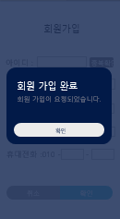
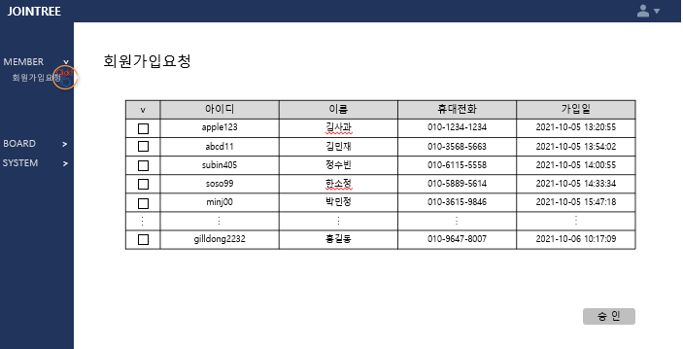




Part 1
Ⅰ
기술 및
기능
2. 기능 요구사항
가. 회원관리 기능▶ 1) 회원 가입
회원 가입 기능
평가항목
사용자 회원가입 프로세스
사용자 회원가입 프로세스
전략 및 방법론 | 사업 이해도
 | 추진전략
 | 추진체계
수행계획 | 시스템 요구사항
 | 기능 요구사항
 | 성능 요구사항
 | 인터페이스 요구사항
수행기반 | 적용기술
 | 개발환경
 | 보안요구사항
프로젝트 관리 | 일정관리
 | 품질관리
 | 위험 및 이슈관리
프로젝트 지원 | 인수인계
 | 교육훈련
 | 기술지원
 | 하자보수
회원 가입 프로세스
사용자
Mobile Web Server
관리자
회원가입 승인
회원가입 선택
관리자
회원 가입 요청
요청 알림
회원가입
Mobile Web Server
회원가입 요청
정보 작성
요청 내용 검토
사용자
DB
관리자
회원 가입 화면 예시
서버 전송
결과 서버 전송
예 시
예 시
예 시
가입 유형 (사원, 식당 운영자 ) 을 선택하여 회원가입
푸시 알림을 통한 요청 수신 알림
요청 내용 검토 결과 서버 전송
ID :
PW :
회원가입
회원가입
가입유형 :
사원
식당운영자
아이디 :
중복확인
아이디 :
중복확인
비밀번호 :
회원 가입 요청 승인 화면 예시
평가요소
비밀번호 :
회원 가입 완료
회원 가입이 요청되었습니다.
기능 요구사항, 기대사항 및 제약사항 등에 비추어 구현 방안이 구체적이고 적절한지와 실현 가능한지를 평가한다.
비밀번호 확인 :
비밀번호 확인 :
Join
Click!
Login
이름 :
확인
이름 :
휴대전화 :
010 -
-
가입 요청 승인 완료
요청 승인이 완료되었습니다.
휴대전화 :
010 -
-
확인
취소
확인
취소
확인
RFP 요구사항
〮 SFR-01
로그인 화면에서 회원가입 선택
정보 입력 후 회원가입 요청
관리자에게 회원 가입 승인 요청
관리자는 회원 가입 요청 페이지에서 승인할 회원을 선택한 뒤 승인 확인
승인 완료
조인트리 중식 예약 프로그램

Slide 6







Part 1
Ⅰ
기술 및
기능
2. 기능 요구사항
나. 식단관리 기능▶ 1) 일별 식단 관리 기능
일별 식단 관리 기능
평가항목
일별 식단 관리 프로세스
일별 식단 관리 기능 목록
전략 및 방법론 | 사업 이해도
 | 추진전략
 | 추진체계
수행계획 | 시스템 요구사항
 | 기능 요구사항
 | 성능 요구사항
 | 인터페이스 요구사항
수행기반 | 적용기술
 | 개발환경
 | 보안요구사항
프로젝트 관리 | 일정관리
 | 품질관리
 | 위험 및 이슈관리
프로젝트 지원 | 인수인계
 | 교육훈련
 | 기술지원
 | 하자보수
일별 식단 관리 프로세스
메뉴 등록
메뉴 선택
식단표를 작성하기 위한 메뉴 등록
등록한 메뉴 목록에서 메뉴를 선택하여 식단표 등록
메뉴 등록, 수정, 삭제
메뉴 목록 조회
등록한 메뉴로
식단표 등록 및 수정
Mobile Web Server
금일 식단표 조회
기능
JOINTREE
JOINTREE
선택하여 작성한
식단표 등록
등록한 식단표를 수정
등록한 메뉴를 수정
메뉴DB
식단표DB
메뉴 수정
식단표 등록
식단표 수정
평가요소
메뉴 및 식단 관리 화면 예시
기능 요구사항, 기대사항 및 제약사항 등에 비추어 구현 방안이 구체적이고 적절한지와 실현 가능한지를 평가한다.
예 시
예 시
예 시
예 시
예 시
0
0
0
0
0
금일 식단
금일 식단
금일 식단
금일 식단
금일 식단
MEMBER ∨
MEMBER
MEMBER
종류 | 이름
밥 | 쌀밥 | 0
국 | 김치찌개 | 9
BOARD
종류
이름
종류 | 반찬
이름 | 감자전
쌀밥
된장찌개
제육볶음
가지볶음
어묵볶음
BOARD
밥 :
BOARD
SYSTEM
밥
국
주메뉴
반찬
SYSTEM
국 :
SYSTEM
메뉴목록
메뉴목록
주메뉴 :
메뉴목록
식단표
식단표
반찬 :
식단표
RFP 요구사항
예약현황
예약현황
예약현황
1 2
실 식사자
확인
등록
취소
등록
취소
실 식사자
확인
실 식사자
확인
등록
수정
등록
수정
등록
이전
〮 SFR-02
메뉴 목록 화면
메뉴 등록 화면
메뉴 등록 화면
식단표 화면
식단표 등록 화면
조인트리 중식 예약 프로그램

Slide 7



BOARD ∨
Part 1
Ⅰ
기술 및
기능
2. 기능 요구사항
나. 식단관리 기능▶ 2) 각 현황 조회 기능
각 현황 조회 기능
평가항목
현황 조회 기능
각 현황 조회 기능 화면 예시
전략 및 방법론 | 사업 이해도
 | 추진전략
 | 추진체계
수행계획 | 시스템 요구사항
 | 기능 요구사항
 | 성능 요구사항
 | 인터페이스 요구사항
수행기반 | 적용기술
 | 개발환경
 | 보안요구사항
프로젝트 관리 | 일정관리
 | 품질관리
 | 위험 및 이슈관리
프로젝트 지원 | 인수인계
 | 교육훈련
 | 기술지원
 | 하자보수
각 현황 조회 기능 화면 예시
금일 예약
현황 조회
실 식사자
현황 조회
메뉴별 좋아요
현황 조회
예 시
예 시
예 시
예약 인원 : 20명
실 식사자 : 13명
식당 운영자가 예약 현황을 조회함으로써 금일 식사량 조절 가능
사용자는 실제로 식사를 했는지에 대한 여부를 QR코드로 인증
식당 운영자는 실 식사자가 몇 명인지에 대해 확인 가능
사용자는 메뉴에 대한 만족도를 표현
식당 운영자는 메뉴에 대한 사용자의 만족도를 좋아요 횟수로 파악
1 2 3 4
1 2 3 4
1 2
현황 조회 기능 프로세스
이전
이전
등록
수정
평가요소
기능 요구사항, 기대사항 및 제약사항 등에 비추어 구현 방안이 구체적이고 적절한지와 실현 가능한지를 평가한다.
금일 예약 현황 조회
실 식사자 현황 조회
메뉴별 좋아요 현황 조회
예약, 실 식사자,
메뉴별 좋아요 현황 조회
JOINTREE
Mobile Web Server
별도의 설문 조사 없이 메뉴에 대한 만족도 파악 가능
평균 식사 시간을 알 수 있고 시간에 맞춰 준비 가능
좋아요 횟수를 통해 사용자들이 만족하는 메뉴 파악 가능
RFP 요구사항
〮 SFR-02
DB
조인트리 중식 예약 프로그램

Slide 8
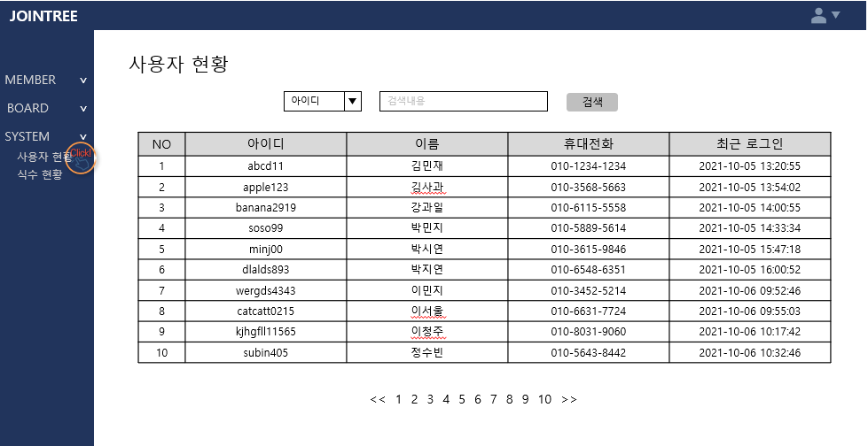
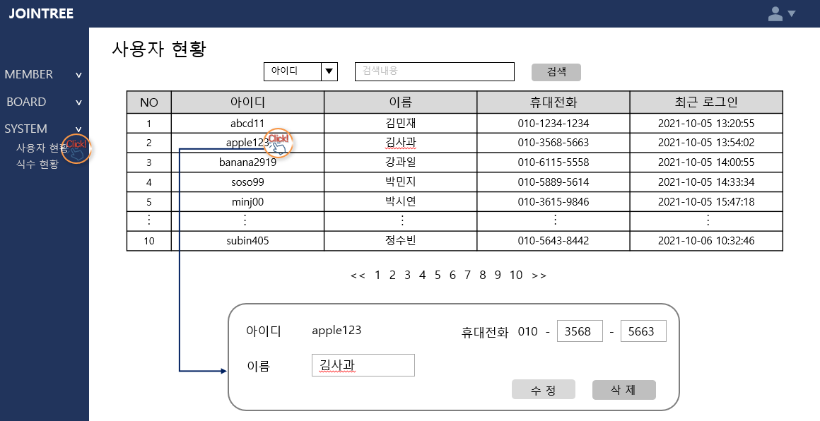
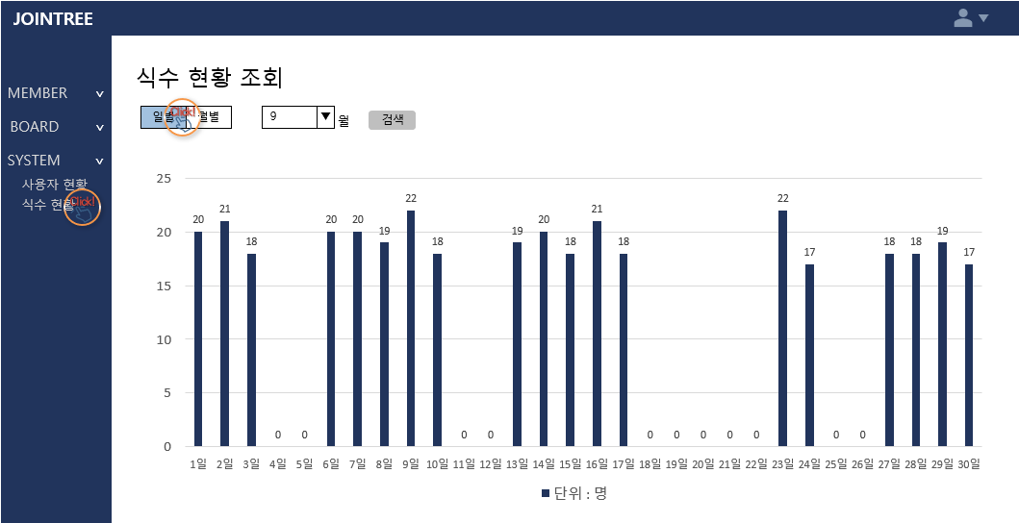
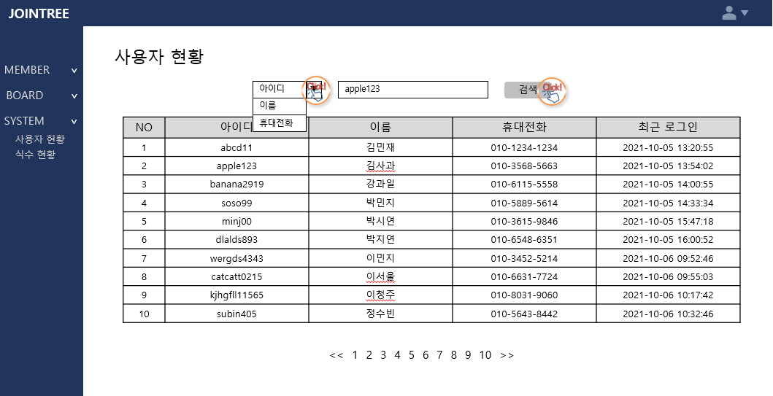
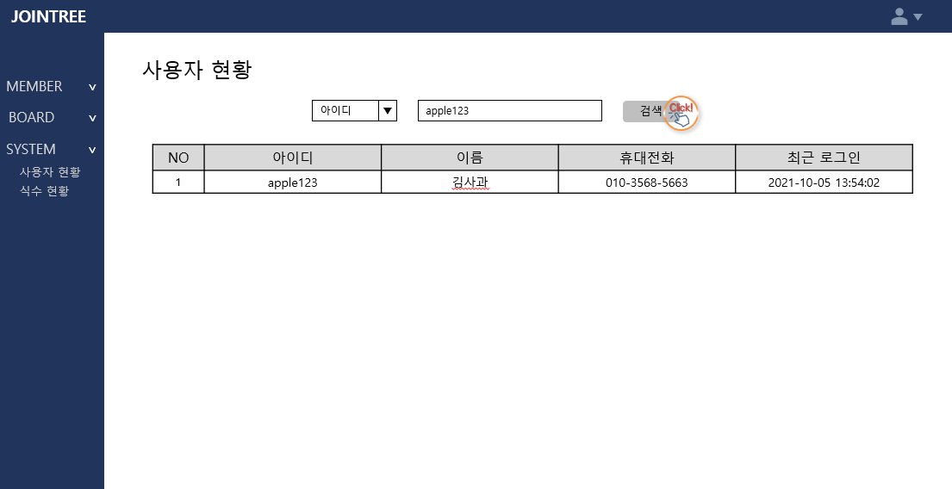
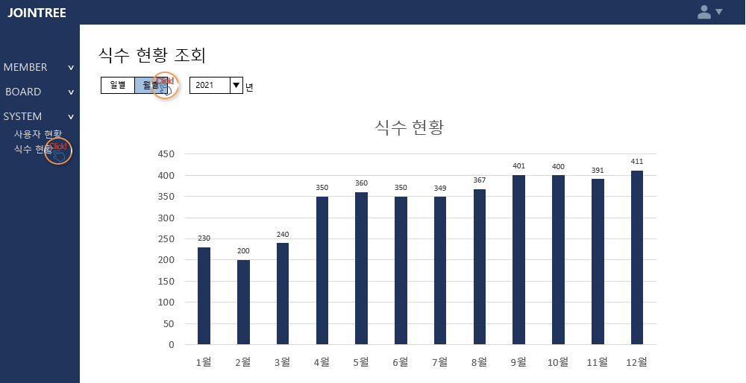
Part 1
Ⅰ
기술 및
기능
2. 기능 요구사항
2. 기능 요구사항
다. 시스템 관리 기능▶ 1) 사용자 현황 조회 및 검색
다. 시스템관리 기능▶ 2) 일별 월별 식수 현황 조회 기능
사용자 현황 조회 및 검색 기능
일별 식수 현황 조회
평가항목
사용자 현황 조회 화면 예시
일별 식수 현황 조회 화면 예시
전략 및 방법론 | 사업 이해도
 | 추진전략
 | 추진체계
수행계획 | 시스템 요구사항
 | 기능 요구사항
 | 성능 요구사항
 | 인터페이스 요구사항
수행기반 | 적용기술
 | 개발환경
 | 보안요구사항
프로젝트 관리 | 일정관리
 | 품질관리
 | 위험 및 이슈관리
프로젝트 지원 | 인수인계
 | 교육훈련
 | 기술지원
 | 하자보수
식수 현황 조회 페이지에서 일별 조회를 선택
월을 선택하면 해당 월의 일별 식수 현황을 출력함
사용자 현황 페이지
사용자를 선택하면 해당 사용자의 정보가 하단에 표시되고 수정 및 삭제 가능
사용자 현황 검색 화면 예시
월별 식수 현황 조회 화면 예시
평가요소
기능 요구사항, 기대사항 및 제약사항 등에 비추어 구현 방안이 구체적이고 적절한지와 실현 가능한지를 평가한다.
식수 현황 조회 페이지에서 월별 조회를 선택
년도를 선택하면 해당 년도의 월별 식수 현황을 출력함
RFP 요구사항
사용자 현황 페이지에서 검색 기준을 선택한 뒤 내용 입력 후 검색
검색 결과를 화면에 출력함
〮 SFR-03
조인트리 중식 예약 프로그램

Slide 9




Part 1
Ⅰ
기술 및
기능
2. 기능 요구사항
라. 커뮤니케이션 기능▶ 1) 식단 평가 기능
식단 평가 기능
평가항목
금일 메뉴별 좋아요 기능
금일 메뉴별 좋아요 기능 프로세스
전략 및 방법론 | 사업 이해도
 | 추진전략
 | 추진체계
수행계획 | 시스템 요구사항
 | 기능 요구사항
 | 성능 요구사항
 | 인터페이스 요구사항
수행기반 | 적용기술
 | 개발환경
 | 보안요구사항
프로젝트 관리 | 일정관리
 | 품질관리
 | 위험 및 이슈관리
프로젝트 지원 | 인수인계
 | 교육훈련
 | 기술지원
 | 하자보수
금일 메뉴별 좋아요 프로세스
식단 평가 기능
JOINTREE
식사후 금일 메뉴별
좋아요를 쿨릭
Mobile Web Server
사용자들이 누른
좋아요 횟수 조회
JOINTREE
식당 운영자는 좋아요 현황 확인으로 사용자들의 메뉴 선호도 파악 가능
사용자는 금일 식단 중에 맛있었던 메뉴, 다시 나왔으면 하는 메뉴 등에 좋아요 표시 가능
예시 화면
메뉴DB
사용자
식당 운영자
평가요소
사용자
Mobile Web Server
식당 운영자
식단표 조회
좋아요 카운트 증가
메뉴 별 좋아요
횟수 조회
핵심 기능
기능 요구사항, 기대사항 및 제약사항 등에 비추어 구현 방안이 구체적이고 적절한지와 실현 가능한지를 평가한다.
MEMBER
21-10-07
BOARD
MEMBER
금일 만족한
메뉴에 좋아요
사용자는 만족한 메뉴에 표현 가능
식당 운영자는 메뉴별 만족도에 대해 파악 가능
쌀밥
된장찌개
제육볶음
가지볶음
어묵볶음
SYSTEM
BOARD
메뉴목록
SYSTEM
DB에 저장된
좋아요 컬럼
카운트하여 결과 전송
식단표
메뉴목록
서버 전송
횟수 확인
예약현황
식단표
RFP 요구사항
실 식사자
확인
1 2
예약현황
메뉴별 만족도 조사를 위해 사용자는 메뉴별 좋아요 선택 가능
선택한 메뉴의 좋아요 수 증가
식당 운영자는 각 메뉴별 좋아요 수를 확인함으로써 사용자들의 만족도 확인 가능
예약
이전
실 식사자
확인
〮 SFR-04
등록
수정
쪽지
금일 식단에 만족한 메뉴에 좋아요를 클릭
메뉴별 좋아요 수 조회 가능
조인트리 중식 예약 프로그램

Slide 10


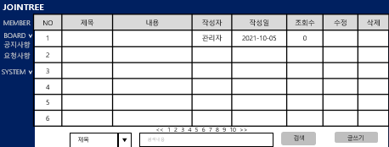
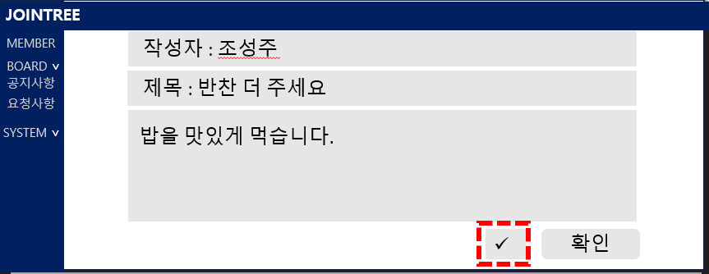
Part 1
Ⅰ
기술 및
기능
2. 기능 요구사항
2. 기능 요구사항
라. 커뮤니케이션 기능▶ 2) 공지사항 관리 기능
라. 커뮤니케이션 기능▶ 3) 요청사항 관리 기능
공지사항 관리 기능
요청사항 관리 기능
평가항목
권한 별 공지사항 화면 예시
요청사항 화면 예시
전략 및 방법론 | 사업 이해도
 | 추진전략
 | 추진체계
수행계획 | 시스템 요구사항
 | 기능 요구사항
 | 성능 요구사항
 | 인터페이스 요구사항
수행기반 | 적용기술
 | 개발환경
 | 보안요구사항
프로젝트 관리 | 일정관리
 | 품질관리
 | 위험 및 이슈관리
프로젝트 지원 | 인수인계
 | 교육훈련
 | 기술지원
 | 하자보수
예 시
예 시
예 시
예 시
BOARD ∨
공지사항
BOARD ∨
공지사항
BOARD ∨
요청사항
BOARD ∨
공지사항
공지사항
공지사항
공지사항
공지사항
요청사항
요청사항
요청사항
작성자 : 조성주
요청사항
SYSTEM ∨
SYSTEM ∨
SYSTEM ∨
제목 : 반찬 더 주세요
SYSTEM ∨
반찬을 더 다양하게 주셨으면 좋겠습니다!
<< 1 2 3 4 5 6 7 8 9 10 >>
<< 1 2 3 4 5 6 7 8 9 10 >>
확 인
▼
검색
▼
제목
제목
검색
<< 1 2 3 4 5 6 7 8 9 10 >>
▼
검색
글쓰기
제목
평가요소
식당 운영자 화면
사용자 화면
관리자 화면
식당 운영자 화면
사용자 화면
관리자 화면
기능 요구사항, 기대사항 및 제약사항 등에 비추어 구현 방안이 구체적이고 적절한지와 실현 가능한지를 평가한다.
공지사항 기능
요청사항 기능
관리자
식당운영자
공지사항 등록 , 삭제, 수정 가능
관리자
식당운영자
요청 사항확인
RFP 요구사항
사용자
공지사항 조회만 가능
사용자
요청 사항 등록
게시글을 관리자 , 식당 운영자가 조회했는지 여부를 알 수 있음
〮 SFR-04
조인트리 중식 예약 프로그램

Slide 11





Part 1
Ⅰ
기술 및
기능
2. 기능 요구사항
마. 식수자 관리▶ 1) 식수 예약 신청 기능
식수 예약 신청 기능
평가항목
식수 예약 신청 프로세스
전략 및 방법론 | 사업 이해도
 | 추진전략
 | 추진체계
수행계획 | 시스템 요구사항
 | 기능 요구사항
 | 성능 요구사항
 | 인터페이스 요구사항
수행기반 | 적용기술
 | 개발환경
 | 보안요구사항
프로젝트 관리 | 일정관리
 | 품질관리
 | 위험 및 이슈관리
프로젝트 지원 | 인수인계
 | 교육훈련
 | 기술지원
 | 하자보수
식수 예약 신청 프로세스
식당 운영자
Mobile Web Server
사용자
Mobile Web Server
식당 운영자
로그인
예약자
저장
로그인
요청 처리 수신
로그인
JOINTREE
식단 확인 후
금일 식사 예약 신청
Mobile Web Server
금일 식사
예약자 수 확인
JOINTREE
식단 확인
데이터 처리
식단 등록
식사 예약
예약 확인
예약DB
서버 전송
결과 서버 전송
예약자 전송
예약자 확인
식수 예약 신청 기능 화면 예시
식수 예약 신청 기능 기대효과
예 시
예 시
금일 식수 예약 신청으로 식사 인원 파악이 가능해져 인원에 맞게 식사를 준비함으로써 잔반 문제를 해결할 수 있음
ID :
PW :
***님
예 시
***님
평가요소
기대 효과
2021년 10월 6일
2021년 10월 6일
기능 요구사항, 기대사항 및 제약사항 등에 비추어 구현 방안이 구체적이고 적절한지와 실현 가능한지를 평가한다.
2021년 10월 6일
식사 예약 완료
흰밥
떡만두국
잡채
진미채볶음
배추김치
Login
***님
확인
2021년 10월 6일
Click!
흰밥
떡만두국
잡채
진미채볶음
배추김치
예약
예약
JOINTREE
RFP 요구사항
예약
〮 SFR-04
금일식단 확인 및 식사 예약을 위한 사용자 로그인
금일 식사 예약 완료
금일 식사 예약을 위해 금일 식단 확인
조인트리 중식 예약 프로그램

Slide 12









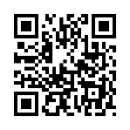
Part 1
Ⅰ
기술 및
기능
2. 기능 요구사항
2. 기능 요구사항
마. 식수자 관리▶ 2) QR코드 확인 등록 기능 (1/2)
마. 식수자 관리▶ 2) QR코드 확인 등록 기능 (2/2)
QR코드 확인 등록 기능
기술 요소
평가항목
QR 코드 확인 등록기능
Mobile Web
전략 및 방법론 | 사업 이해도
 | 추진전략
 | 추진체계
수행계획 | 시스템 요구사항
 | 기능 요구사항
 | 성능 요구사항
 | 인터페이스 요구사항
수행기반 | 적용기술
 | 개발환경
 | 보안요구사항
프로젝트 관리 | 일정관리
 | 품질관리
 | 위험 및 이슈관리
프로젝트 지원 | 인수인계
 | 교육훈련
 | 기술지원
 | 하자보수
WEB 기술
Network
WebView
로그인
QR코드
인식
서버전송
식수자
저장
HTML + CSS
JavaScript
식단등록
식사예약
식단 평가
QR코드 확인 등록 화면 예시
회원가입
식수확인
예약조회
예 시
예 시
ID :
PW :
평가요소
Click!
식수확인
기능 요구사항, 기대사항 및 제약사항 등에 비추어 구현 방안이 구체적이고 적절한지와 실현 가능한지를 평가한다.
Ⅲ- 15
공지사항
Login
요청사항
JOINTREE
RFP 요구사항
〮 SFR-05
금일 식수 확인 등록을 위해 로그인
사이드 메뉴바에서 식수확인 메뉴 클릭
식당에 있는 QR코드 인식
QR코드 인식 화면
조인트리 중식 예약 프로그램
조인트리 중식 예약 프로그램

Slide 13

감사합니다

